Slide 1
Programação Orientada a Objetos
Coleções em Java
Prof. Ms. Edson Feitosa

Slide 2
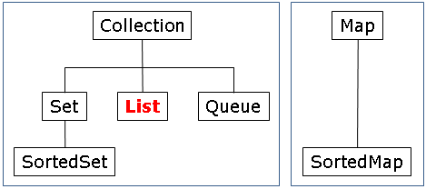
Coleção em Java
Uma coleção é uma estrutura de dados, na realidade um objeto, que pode armazenar ou agrupar referências a outros objetos.
a lista de interfaces da estrutura de coleções destacam-se os conjuntos, listas, filas e mapas.

Slide 3
Conjunto (Set e SortedSet)
Uma coleção de elementos que modela a abstração matemática para conjuntos.
Não mantém indexação e nem contagem dos elementos pertencentes.
Cada elemento pertence ou não pertence ao conjunto (não há elementos repetidos). Podem ser mantidos ordenados (SortedSet) ou não.

Slide 4
Lista (List)
Uma coleção indexada de objetos.
A interface List é implementada por várias classe, incluídas as classes ArrayList (implementada como vetor), LinkedList e Vector.

Slide 5
Fila (Queue)
Uma coleção utilizada para manter uma "fila" de elementos.
Existe uma ordem linear para as filas que é a "ordem de chegada".
As filas devem ser utilizadas quando os itens deverão ser processados de acordo com a ordem "PRIMEIRO-QUE-CHEGA, PRIMEIRO-ATENDIDO".
Por esta razão as filas são chamadas de Listas FIFO, termo formado a partir de "First-In, First-Out".

Slide 6
Mapa (Mao e SortedMap)
Mapa armazena pares, chave e valor, chamados de itens.
As chaves não podem ser duplicadas e são utilizadas para localizar um dado elementos associado.
As chaves podem ser mantidas ordenadas (SortedMap) ou não.

Slide 7
ArrayList
Principais métodos
Método | Descrição
add(Object element) | Adiciona o elemento no final da lista
add(int index, Object element) | Insere o elemento no index indicado
clear() | Remove todos os elementos da lista
contains(Object element) | Retorna verdadeiro se a lista contém o elemento especificado
get(int index) | Retorna o elemento da index indicado
isEmpty() | Retorna verdadeiro se a lista estiver vazia
Remove(int index) | Remove o elemento do index indicado
size() | Retorna o número de elementos da lista

Slide 8
Exercício
Funcionario
codigo : int nome : String setor : String funcao : String salario : double
+ Funcionario() + Funcionario(codigo: int, nome : String, setor : String, funcao : String, salario : double) + gets... + sets... + imprimir() : String
Menu:
1 – Cadastrar funcionário
2 – Mostrar todos os funcionários
3 – Mostrar funcionário
4 - Sair
OBSERVAÇÕES:
1 – Inserir o funcionário em um lista de funcionários.
2 – Mostrar os dados de todos os funcionários.
3 – deverá perguntar qual o código do funcionário e listar somente o funcionário com esse código.

